Slide 1
《花婆婆》
《莎娜的红毛衣》
绘本故事

Slide 2
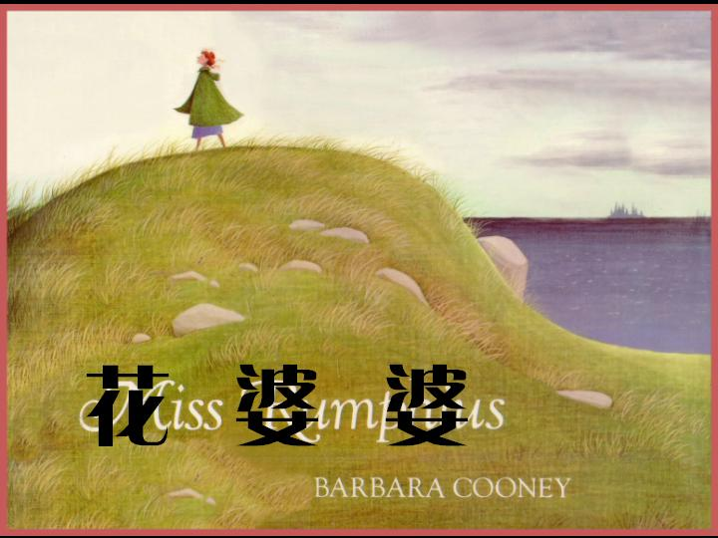

Slide 3


Slide 4
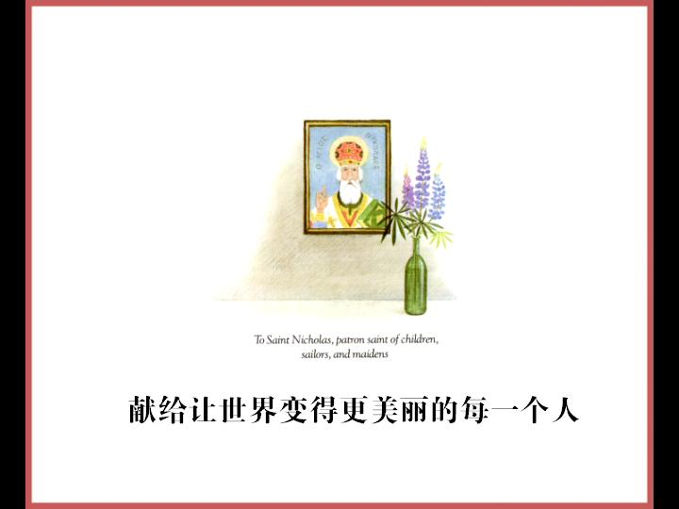

Slide 5
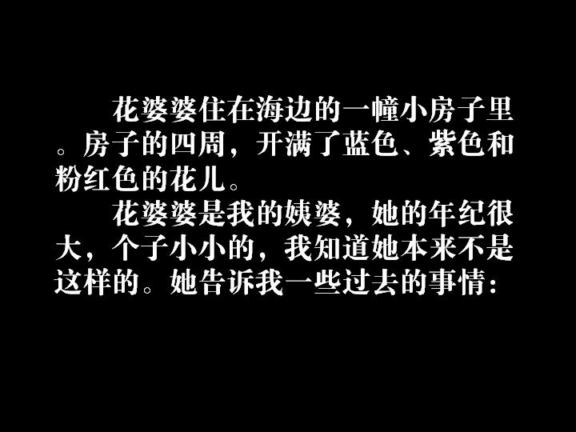

Slide 6
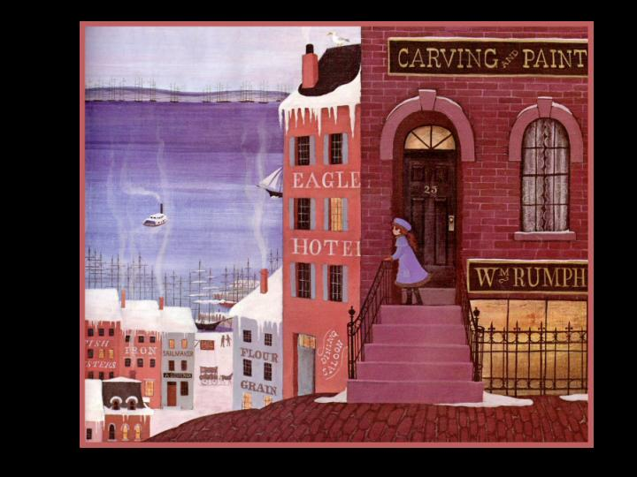

Slide 7
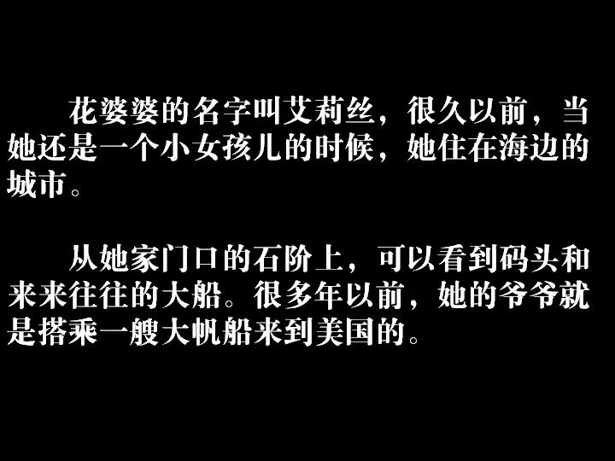

Slide 8
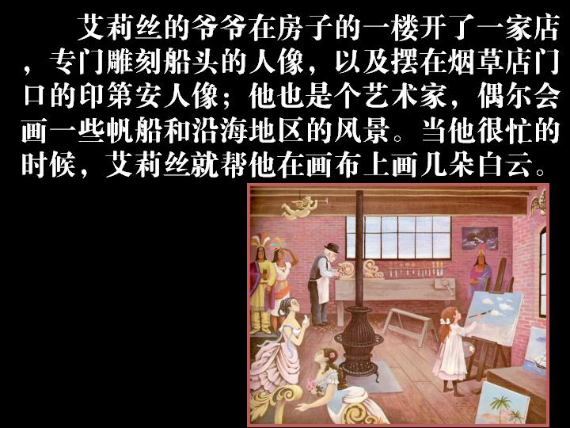

Slide 9
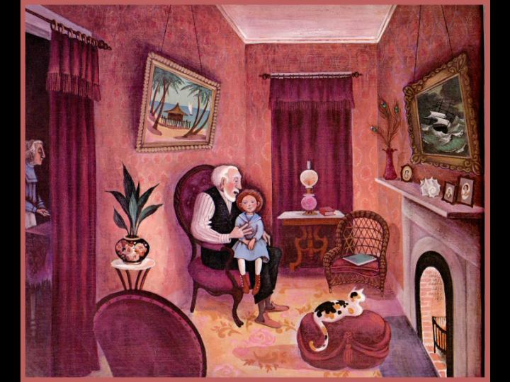

Slide 10
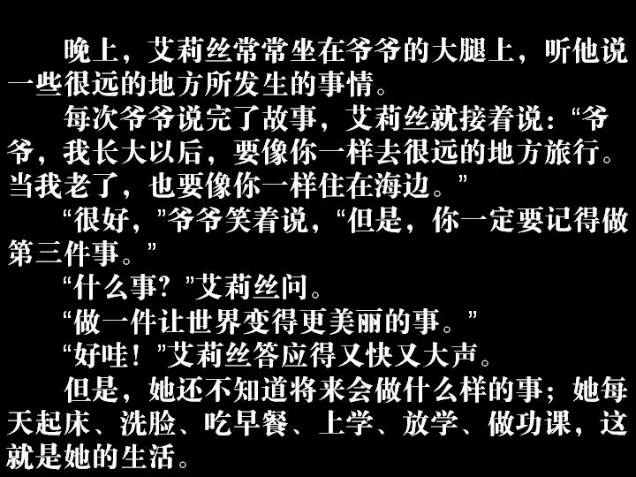

Slide 11


Slide 12
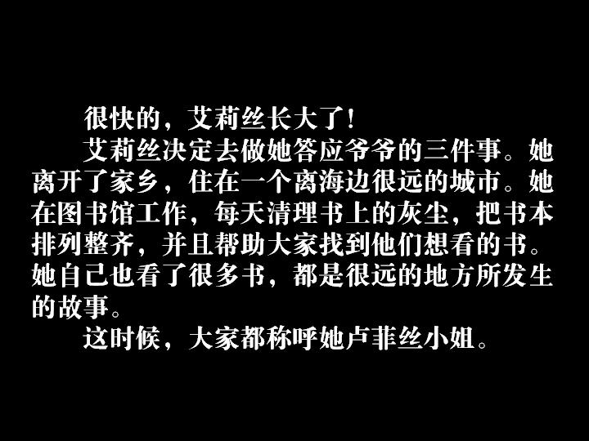

Slide 13
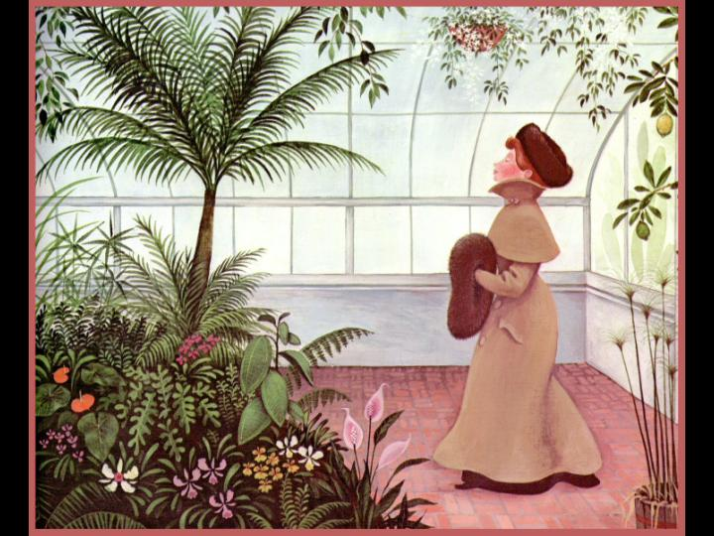

Slide 14
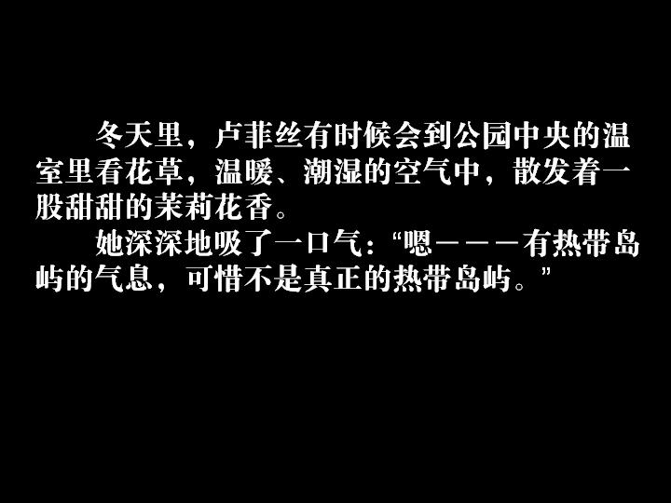

Slide 15
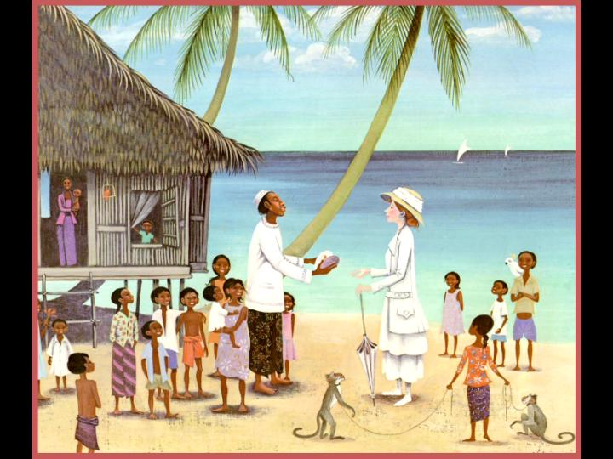

Slide 16
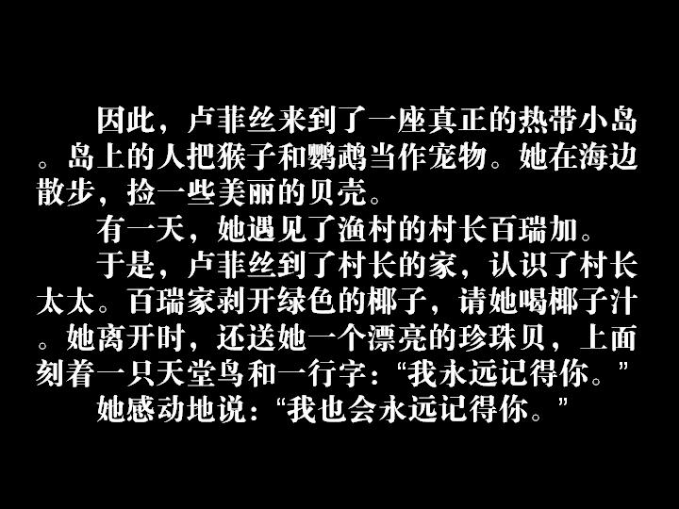

Slide 17
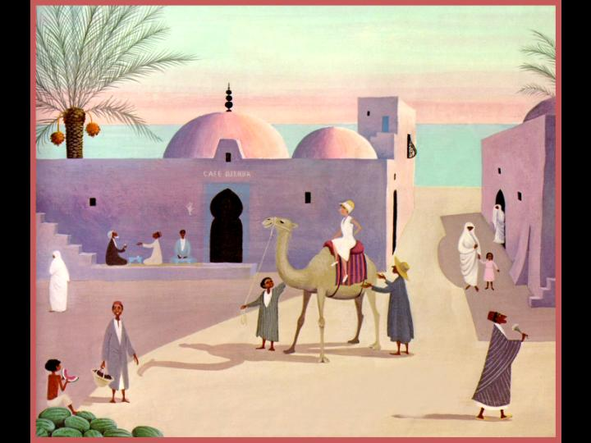

Slide 18
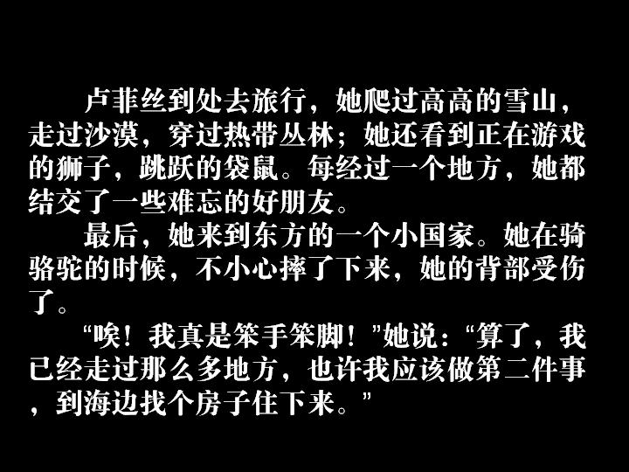

Slide 19
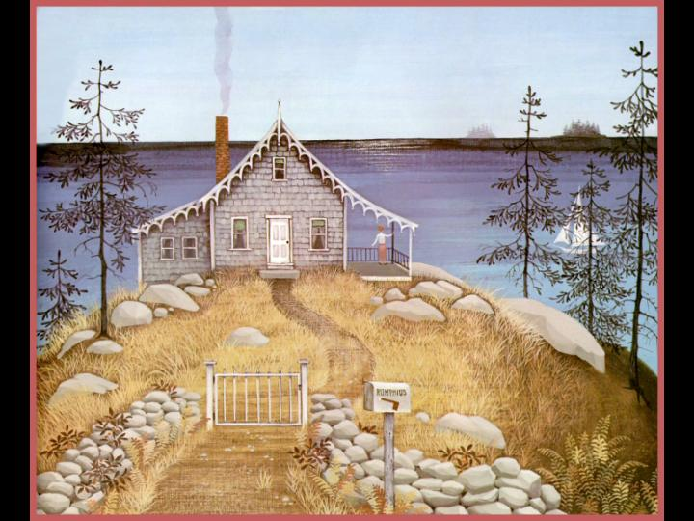

Slide 20
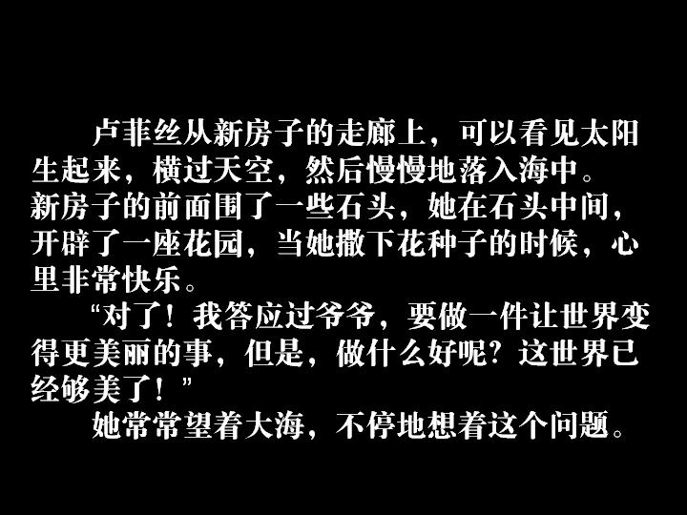

Slide 21
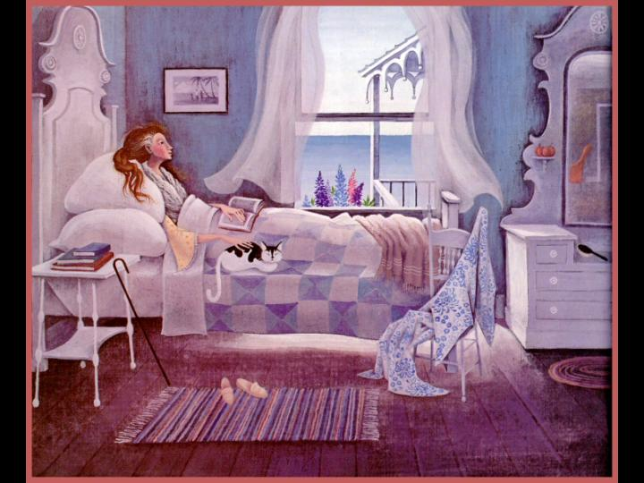

Slide 22
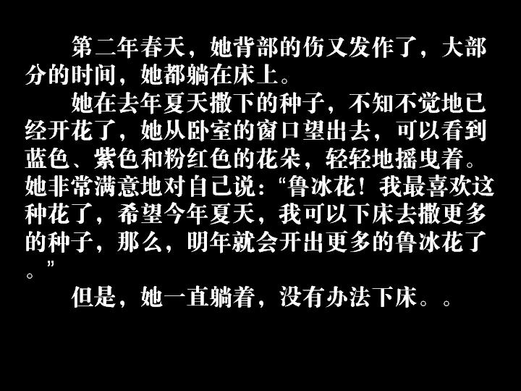

Slide 23


Slide 24
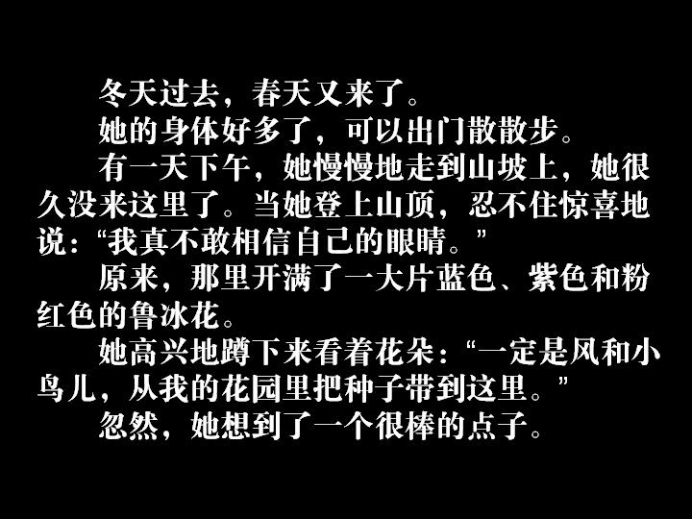

Slide 25
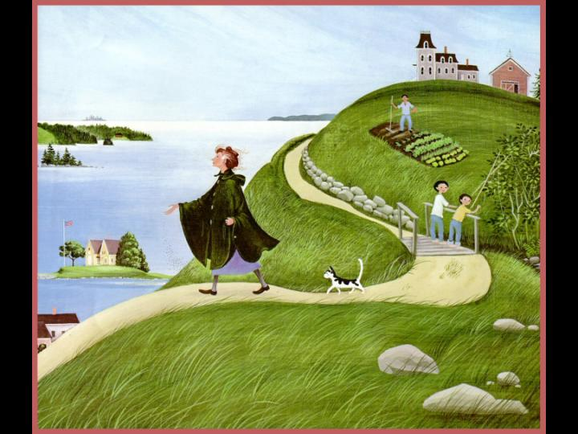

Slide 26
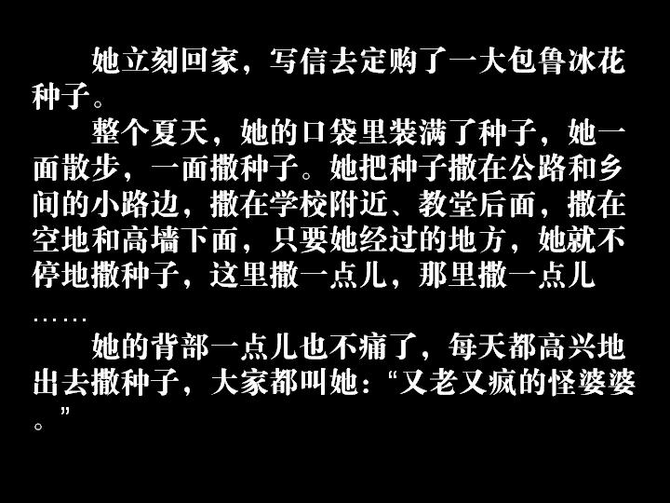

Slide 27
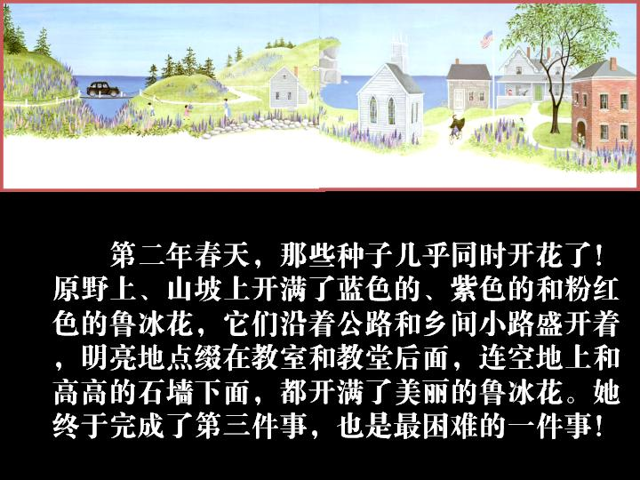

Slide 28
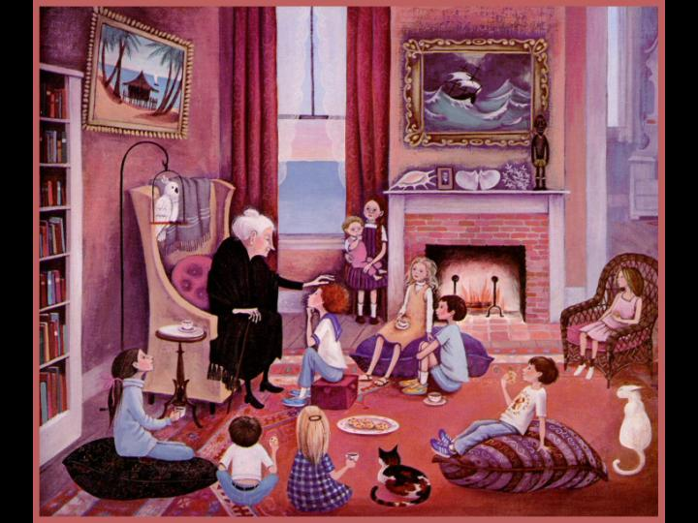

Slide 29
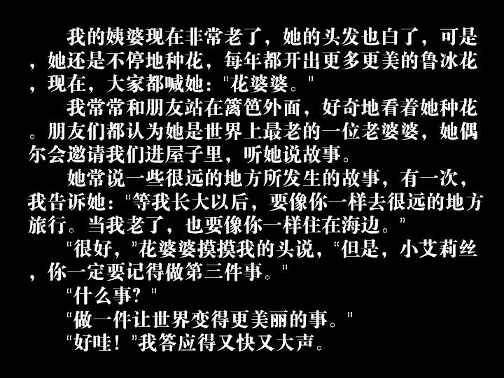

Slide 30
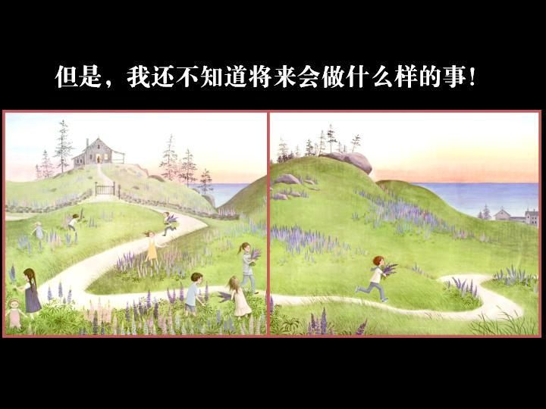

Slide 31


Slide 32
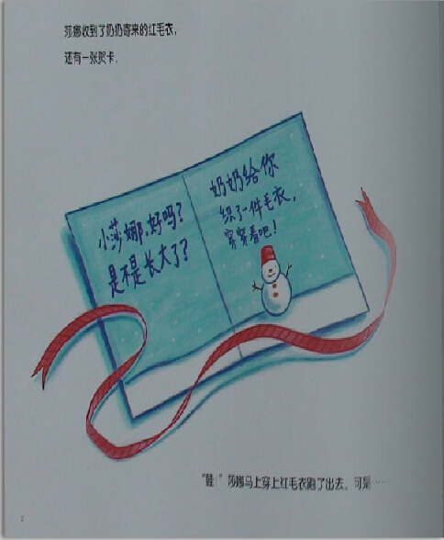
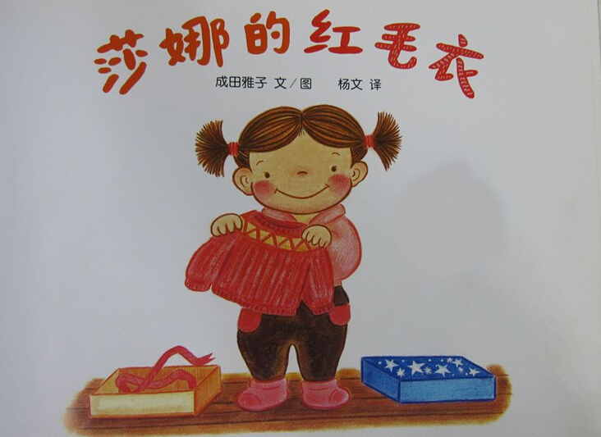

“小莎娜，好吗？是不是长大了？奶奶给你织了一件毛衣，穿穿看吧！”（朴实的文字藏着奶奶和莎娜之间满满的爱和真情流露。）
哇，小莎娜马上穿上毛衣跑了出去，可是……

Slide 33
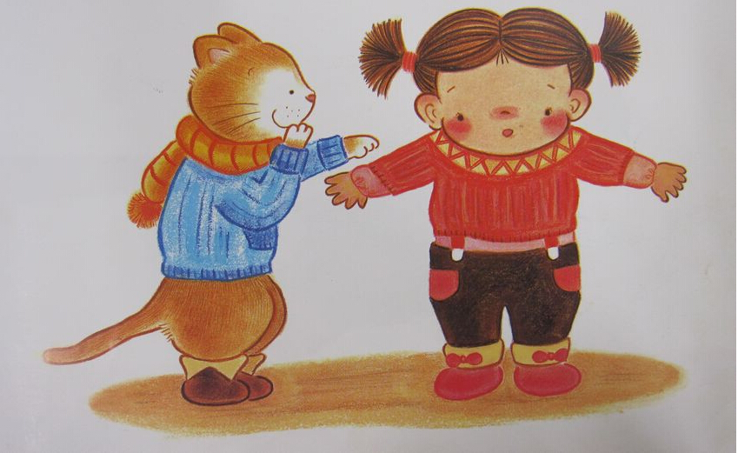
毛衣有一点小，穿在身上紧绷绷的。
“莎娜的奶奶弄错了大小吧？”鲁鲁嘻嘻嘻地笑着说。

Slide 34
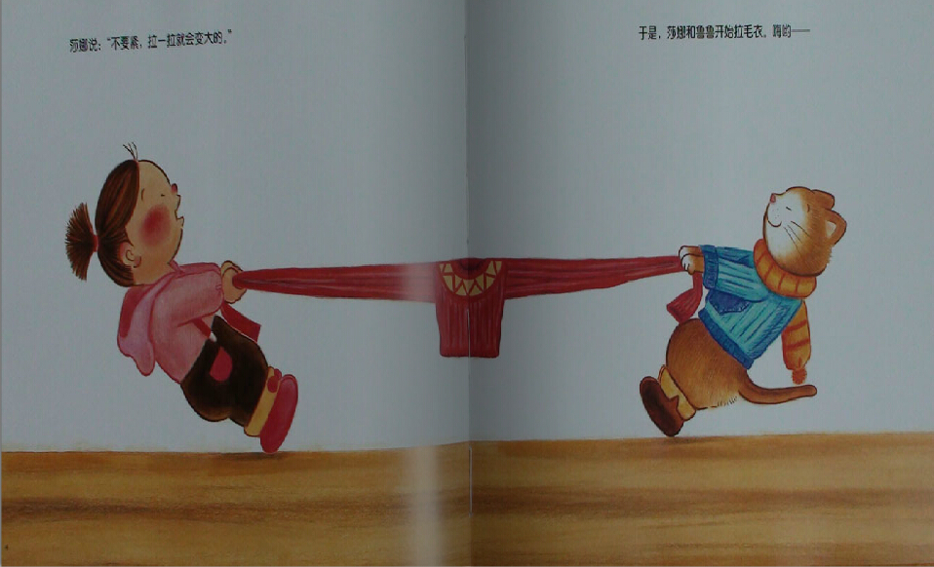
莎娜说：“不要紧，拉一拉就会变大的。”
于是，莎娜和鲁鲁开始拉毛衣。嗨哟——

Slide 35
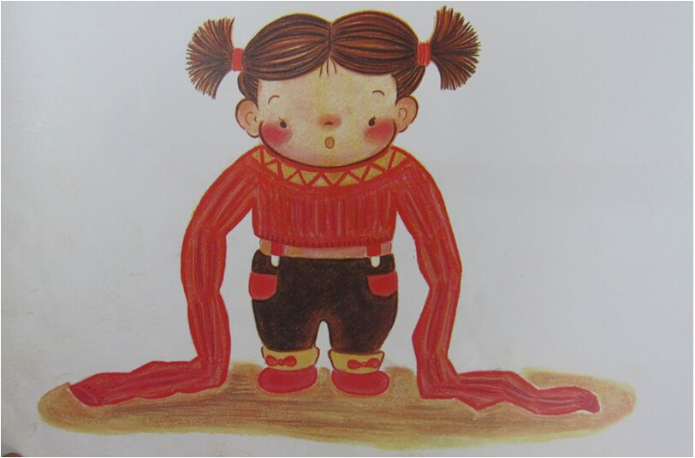
哎呀呀！“毛衣变得怪怪的！”

Slide 36
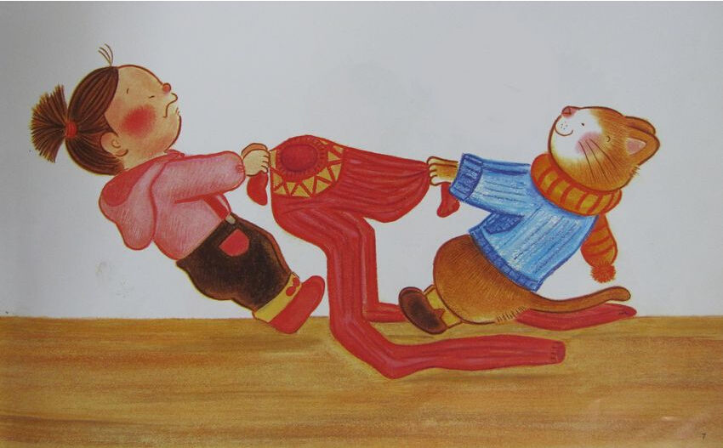
这回，她俩抓住毛衣的领子和下摆：
“准备——”
嗨哟——
可这回却怎么也拉不长。

Slide 37
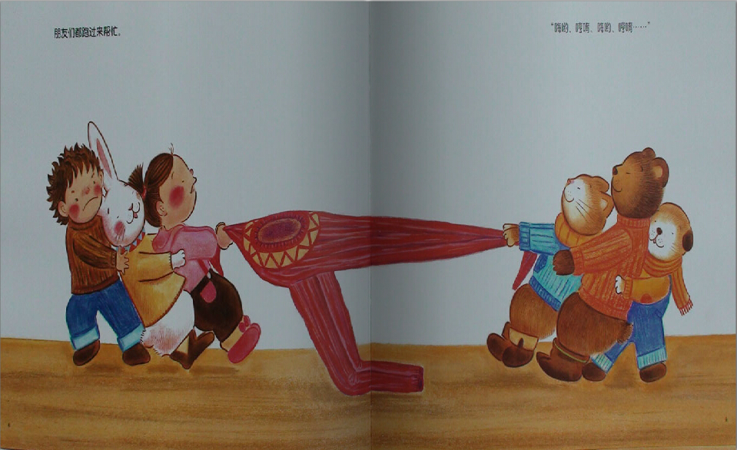
“嗨哟、哼育、嗨哟、哼育。。。。。。”
朋友们都跑过来帮忙。

Slide 38
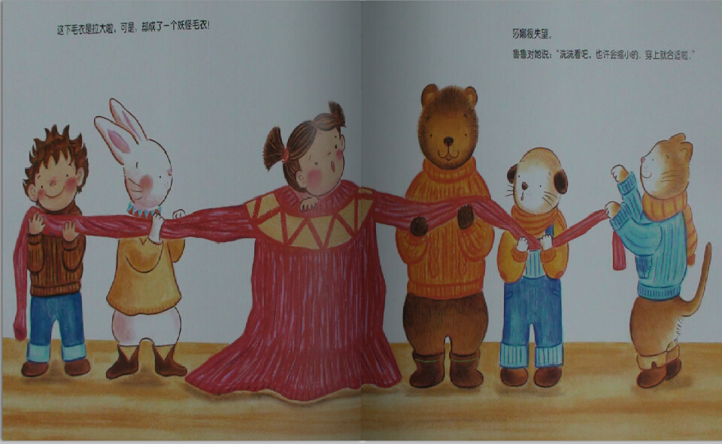
莎娜很失望。
鲁鲁对她说：“洗洗看吧，也许会缩小的，穿上就合适啦。”
这下毛衣是拉大啦，可是，却成了一个妖怪毛衣！

Slide 39
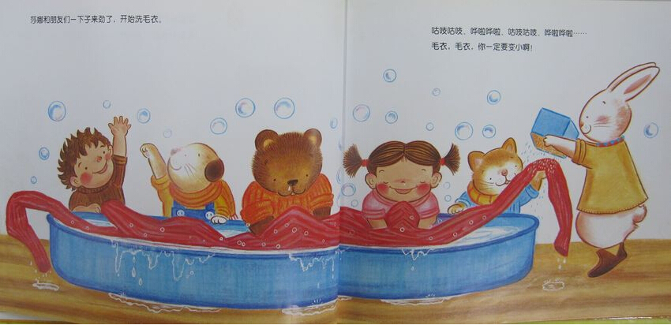
莎娜和朋友们一下子来劲了，开始洗毛衣。
咕吱咕吱、哗啦哗啦、咕吱咕吱、哗啦哗啦……
毛衣,毛衣,你一定要变小啊!

Slide 40
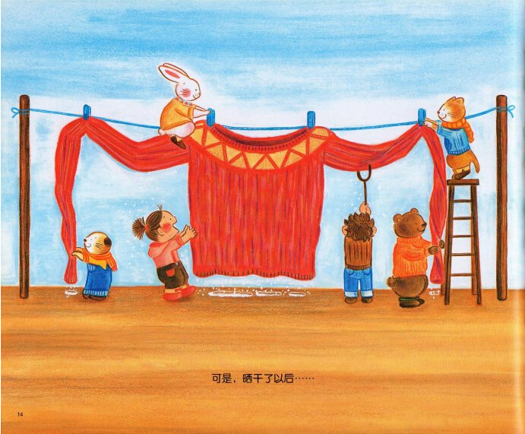
可是，晒干了以后……

Slide 41
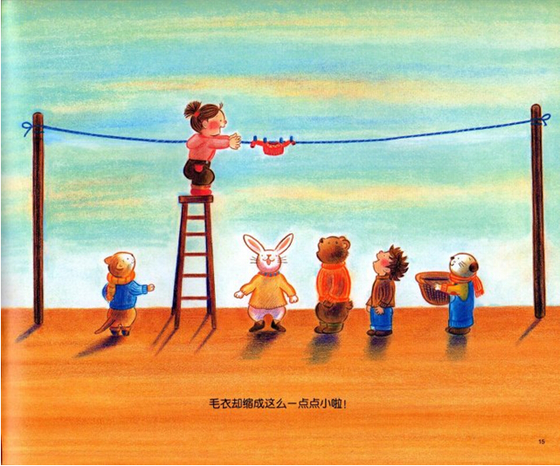
毛衣却缩成这么一点点小啦!

Slide 42
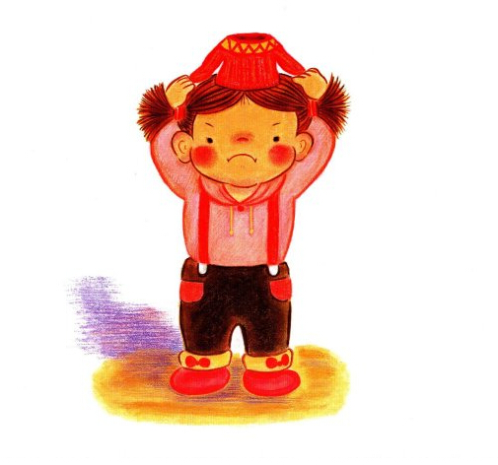
莎娜拉了拉毛衣，硬硬的，怎么也拉不动。
莎娜说：“我一定得穿上这件毛衣呀！”

Slide 43
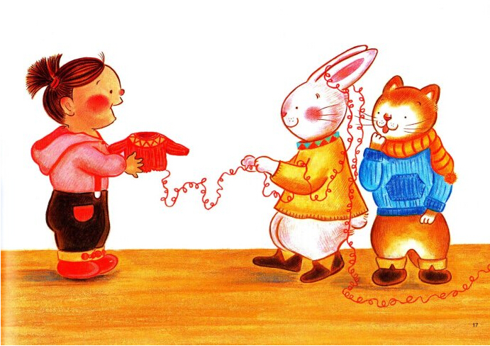
这回，小兔子说：“看来，只有拆开毛衣重新织了。”

Slide 44
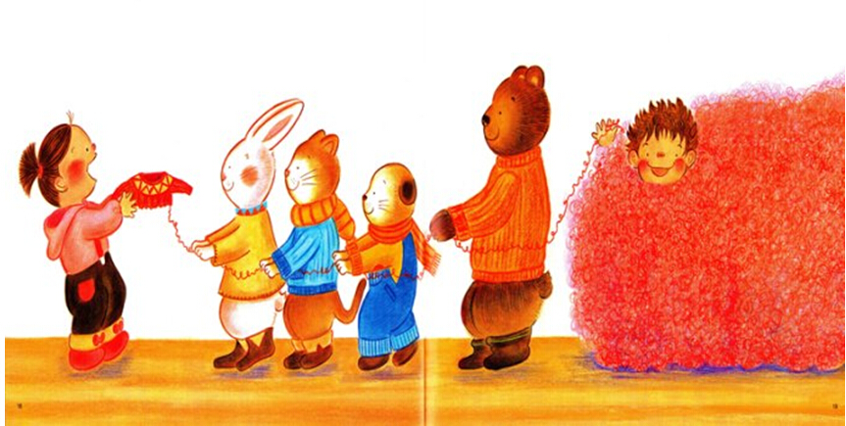
莎娜和朋友们又来劲了，开始刺啦刺啦地拆毛衣。
拆开的毛线乱乱地堆起来，越堆越多，越堆越多……

Slide 45
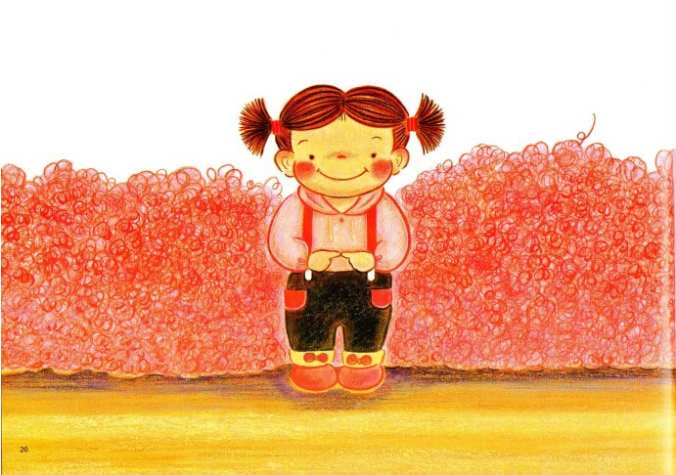
毛衣终于拆完了。莎娜笑眯眯地说：“那么，谁给我织毛衣呢？”

Slide 46
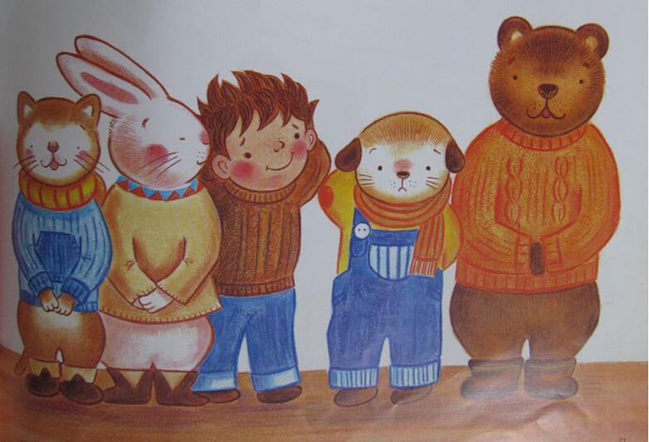
可是，大家你看看我，我看看你，扭扭捏捏的，
好像没有一个会织毛衣的。
“怎么办呢？”

Slide 47
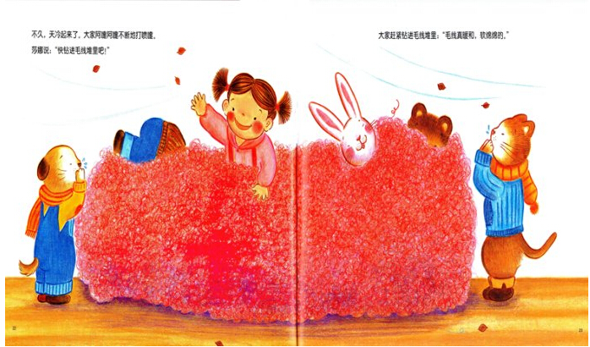
不久，天冷起来了。大家阿嚏阿嚏不断打喷嚏。
莎娜说：“快钻进毛线堆里吧！”
大家赶紧钻进毛线堆里：“毛线真暖和，软绵绵的。”

Slide 48
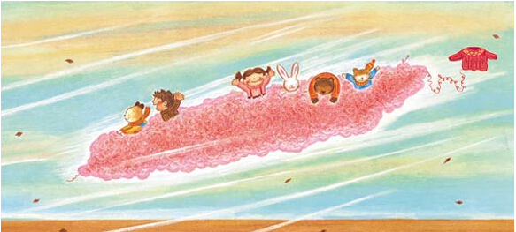
这时候，呼呼呼地刮来一阵大风，把毛线团和莎娜他们一起吹到冬天的天空中。
莎娜大声地叫着：“飞呀——飞呀——飞到奶奶家去吧！”

Slide 49
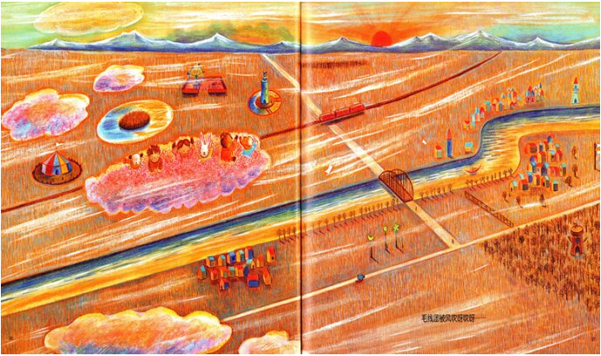
毛线团被风吹呀吹呀……

Slide 50
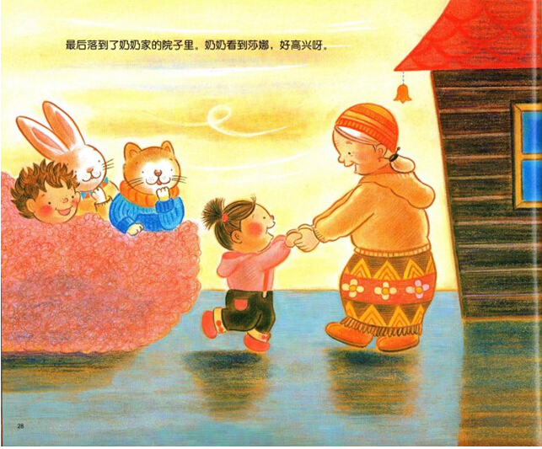
最后落到了奶奶家的院子里。奶奶看到莎娜，好高兴呀。

Slide 51

“真对不起，奶奶。”莎娜对奶奶说了她怎么弄坏了毛衣。

Slide 52
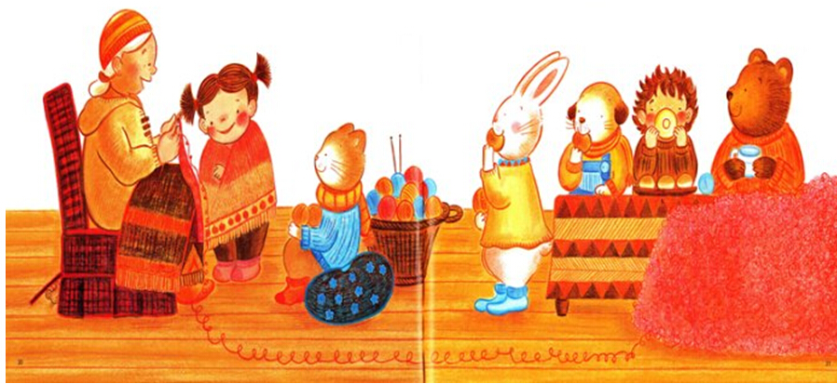
可是，奶奶并没有生气，反而高兴地笑着说：
“小莎娜，长这么大啦！怪不得嫌毛衣小啦！”
奶奶特别会织毛衣，她拿起针线，一针一针地织起来，很快就织好了毛衣。
这是一件——莎娜穿得多合身的毛衣啊！

Slide 53
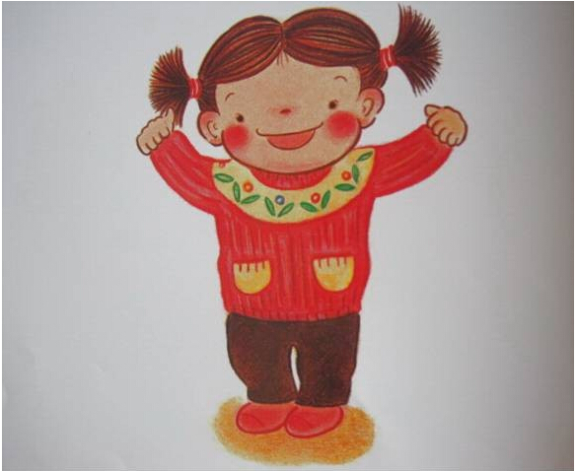
你看，莎娜好高兴哟！

Slide 54
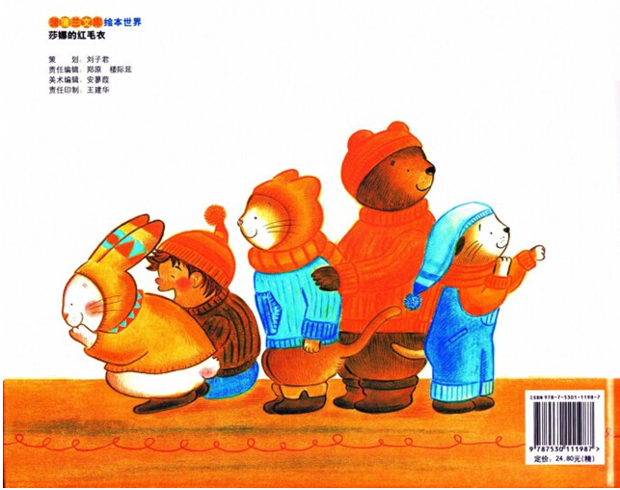
你有没有一件心爱的毛衣？我曾经有过一件非常喜欢的毛衣，那是妈妈为我织的。妈妈总是在干完家务、可以松一口气的夜晚，从壁橱里拿出毛线织呀织呀……毛衣就这样从她动得飞快的手指间一点点显现出来。而我在一旁忐忑不安地期待着……织好了，一穿上它就感到身上暖烘烘的。看着我笑眯眯的样子，那时的妈妈，显得多高兴啊！从此以后，这件我深爱的毛衣常常穿在我的身上，不断地被磨损，直到有一天，随着我的长大而嫌小了，拉一拉不行，扯一扯也不行，我真的失望极了。
我记不清这件毛衣后来怎么样了，可是，它和妈妈的笑容——那种温暖的感觉，却一直留在我的记忆里。
2002年晚秋 成田雅子

